Slide 1
Fremdsprachenlernen
Fremdspracherwerb
Dafni Wiedenmayer

Slide 2
Interaktionismus
Formen der Interaktion zw. MS- Sprechern und nicht MS- Sprechern
Feedback (Wiederholung, mit oder ohne Fehler)
Input
Lernen als sozialer Prozess
Ko- Konstruktion
Intermentaler Prozess in intramentalen Prozess

Slide 3
Interaktionismus
Lerner benötigen die Hilfe eines „Gerüstes“ (scaffold), um das jeweils nächste Entwicklungsstadium zu erreichen und sich neue Wissensbestände anzueignen. Interaktion ist dabei das zentrale Moment, weniger als Quelle von „Input“ als vielmehr als ein Element, das das Verhalten formt.

Slide 4
Interaktionismus
Feedback tritt im Unterricht meist in Form einer Wiederholung der Lerneräußerung ohne den oder die jeweiligen Fehler auf und wird von den Lernenden, weil negativ, weitgehend ignoriert.

Slide 5
Interaktionismus
Das feedback bzw. der „Input“ allgemein spielt natürlich durchaus eine gewisse Rolle, zumal dann, wenn eben keine Hilfestellung, kein scaffolding, geleistet wird, oder nicht in der Form, die es dem Lernenden erlaubt, einen weiteren Entwicklungsschritt zu tun.
Mit diesem Phänomen beschäftigen sich die Untersuchungen zum so genannten „foreigner – talk“, also jenes reduzierten Sprachduktus, den Muttersprachler in der Kommunikation mit Nicht- Muttersprachlern häufig verwenden.

Slide 6
Interaktionismus
Sprachunterricht
Diese Form des interaktionistischen Lernens hat eine ganze Reihe von Vorzügen
aber
Es kann von der Norm abweichender Input innerhalb eines Kurses zur Verfestigung bestimmter Fehler führen.
Interaktion zwischen Nicht- Muttersprachlernist dem Lernfortschritt ebenso förderlich.

Slide 7
Konstruktivismus
Der Konstruktivismus ist eine Lerntheorie, die seit Mitte des 20. Jahrhunderts eine große Rolle spielt. Dem Konstruktivismus zufolge ist der Erwerb von Wissen ein individueller Lernprozess und die Rolle des Lehrers wird als die des Moderators aufgefasst. Der Lerner sucht aktiv nach Informationen, interpretiert diese vor dem Hintergrund seines Vorwissens und leitet daraus neue Auffassungen und Konzepte von der Wirklichkeit ab.

Slide 8
Konstruktivismus
Konstruktivismus geht davon aus, dass Informationen nicht einfach aufgenommen, verarbeitet und gespeichert werden, sondern dass sie durch permanente Veränderung der kognitiven Struktur selbst erzeugt werden.

Slide 9
Konstruktivismus - Werkzeuge
Das beste Lernmaterial im Sinne konstruktivistischer Theorien stellen Baumaterialien und Werkzeuge dar, die es dem Lerner ermöglichen, in seiner Lernumgebung eigene Wissenssysteme beliebig zu gestalten.
Lernen heißt, kognitive Konstruktionen neu aufzubauen und existierende ständig umgestalten.

Slide 10
Radikaler Konstruktivismus
1960- 70 – Glaserfeld und Kollegen – Biological Computer Laboratory Illinois
Konstruktivistische Ansätze des Sprachunterrichts beziehen sich auf die philosophischen, biologischen und neurophysiologischen Grundlagen des radikalen Konstruktivismus

Slide 11
Das Radikale
Organismen werden als Systeme betrachtet, die sich selbst organisieren und begründen, also selbst-referenziell und selbst-explikativ sind.
Das menschliche Gehirn korrespondiert über eine Umsetzung der physikalisch-chemischen Umweltereignisse, in die Sprache des Gehirns mit der Umwelt.

Slide 12
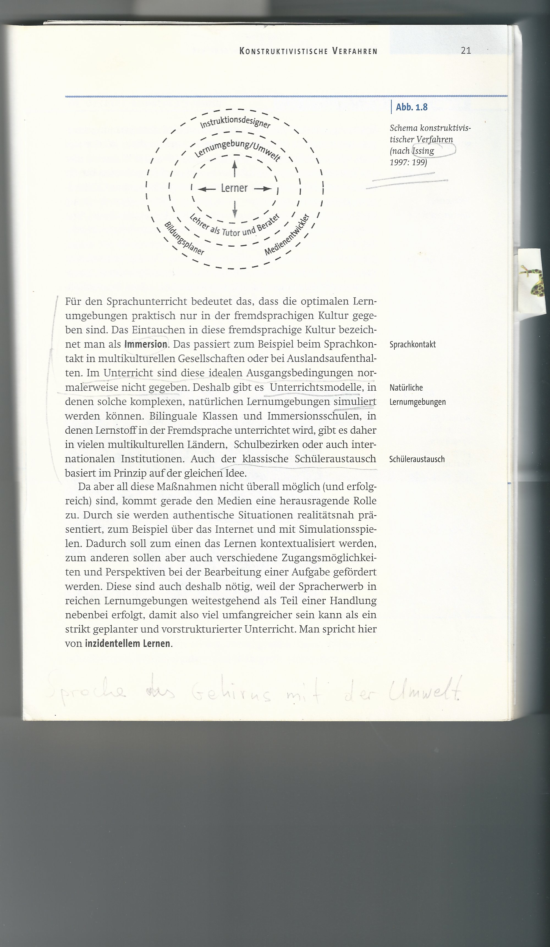
Konstruktivistischer Verfahren (Issing, 1997)

Slide 13
Moderater Konstruktivismus
Lernen durch die Gestaltung einer komplexen und kontextualisierten Lernumgebung (lebensorientiert)
Aktive Teilnahme der Lerner an dem Lernprozess. Selbständigkeit wird gefördert
Experiment führt zur Weiterentwicklung
Kommunikativer FSU. Authentische Texte werden verwendet
Entwicklung der kritischen Kompetenz durch die Bearbeitung von Aufgaben

Slide 14
Immersion
Die optimalen Lernumgebungen sind praktisch nur in den fremdsprachigen Kultur gegeben.
Das Eintauchen in diese fremdsprachige Kultur bezeichnet man als Immersion.
Sprachkontakt in multikulturellen Gesellschaften, bei Auslandsaufenthalten.
Im Unterricht sind diese idealen Ausgangsbedingungen normalerweise nicht gegeben.

Slide 15
Konstruktivismus – situatives Handeln
Interaktion der Menschen mit ihrer Umwelt spielt eine große Rolle (≠ Kognitivismus)
situatives Handeln: Gehirn konstruiert neue fremdsprachliche Muster anhand bereits bekannter Handlungsschemata.

Slide 16
konstruktive Operationen
Assimilation: Anpassung eines Menschen and die sprachlich fremde Umgebung.
Akkommodation: Aufbauen eines kognitiven Handlungsmuster, um gewisse fremdsprachliche Situationen zu bewältigen.

Slide 17
Konstruktive Operationen im FSU
Lerner erreicht ein bestimmtes Erwerbsstadium (assimiliert sich an das sprachliche Fremde), nur dann kann er den angebotenen Input verarbeiten (akkommodiert sich)
Lernsituationen:
sollen komplexe , authentische sprachliche und nicht-sprachliche Erfahrungen ermöglichen
Lerner handeln problemlösend
zu zweit oder in Kleingruppen
dichte Kommunikation ohne Hemmungen
Lernerautonomie wird gefördert
Projektunterricht ist geeignet

Slide 18
Konstruktivismus
Kritik
Bewältigung sprachlich fremder Situationen bedeutet erfolgreich zu handeln und keine Schaden zu nehmen.
In der instruktionellen Lernumgebung werden Fehler erwartet und sogar positiv bewertet.
Eine konstruktivistische Fremdsprachendidaktik sollte die Lernumgebung (in micro und macro) berücksichtigen.

Slide 19
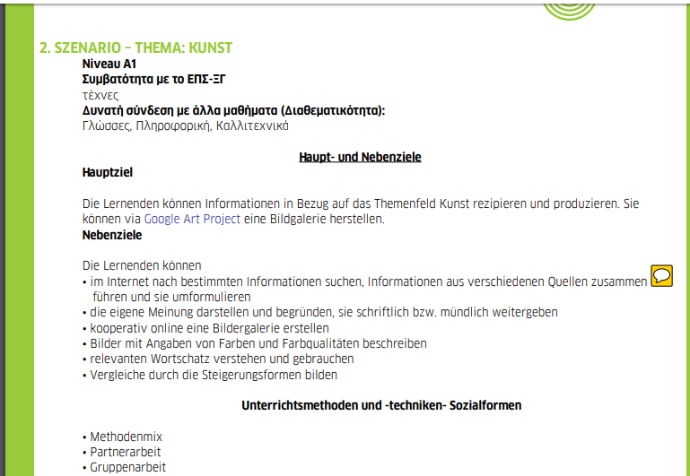
Was ist ein Lernszenario?

Slide 20
Lernszenario VS Lernskizze
Lernszenario: | Lernskizze:
Thematisch geteilt (allgemein) | Plant eine bzw. zwei Unterrichtsstunden (spezifisch)
Keine zeitliche Begrenzung (kann für viele UE geltend sein bzw. für das ganze Bildungssystem) | Zeitliche Begrenzung der Schritte (jede Aufgabe ist eine bestimmte Dauer zugewiesen)
Kann aus verschiedenen Lernskizzen bestehen | Kann kein Lernszenario enthalten

Slide 21
Die Phasen eines Lernszenarios
„Auch wenn die Szenariendidaktik ursprünglich für den Englischunterricht entwickelt wurde (Piepho 2003), hat sie längst ihre Eignung für den Unterricht in allen Fächern bewiesen, insbesondere für den Deutschunterricht mit heterogenen Lerngruppen (vgl. Lehrplan DaZ 2003). Mit dem grundlegenden Konzept der Schüleraktivierung ist sie zur Erarbeitung fachlicher Inhalte einerseits und der expliziten Förderung sprachlicher Ausdrucksfähigkeit auf allen Kompetenzstufen und für alle Altersgruppen geeignet“
Hölscher, Roche, Simic (2009)

Slide 22
1. Das Kernthema
Ein Kernthema (zß. ein literarischer Text, eine Werbung...) wird augewählt
Den Schülern werden unterschiedliche Aufgaben angeboten
Erarbeitung und Gestaltung der Aufgaben

Slide 23
2. Die Auswahl der Aufgabe
Die Schüler wählen sowohl eine Aufgabe je nach Interesse und individuellen Fähigkeiten als auch die Sozialform der Aufgabe aus
Das Repertoire an Arbeitsformen aus der Vielfalt der Augabestellung erlaubt es, unterschiedliche Lerntypen und Persönlichkeiten zu berücksichtigen

Slide 24
3. Die Erarbeitungsphase
Die Schüler organisieren sich im Team und tauschen sich über die Gestaltung der Arbeit aus. Sie sammeln Informationen zum Thema und planen die Arbeit und die Präsentation. Im informellen Gespräch findet dabei reger interkultureller Austauch statt

Slide 25
4. Die Vorstellung des Arbeitsvorhabens
In einer Redaktionssitzung werden die ersten Ergebnisse der gesamten Lerngruppen vorgestellt und erläutert. In dieser Phase kommt es zum Austausch und zur Reflexion über (unbewusste) Wahrnehmungsmuster und es entstehen häufig und auf natürliche Weise Diskussionen mit interkulturell relevanten Inhalten

Slide 26
5. Die Optimierungsphase
In der Optimierungsphase werden die Ergebnisse und Rückmeldungen aus der ersten Vorstellungsrunde in die Arbeitsergebnisse der Gruppe eingearbeitet. Neben der optischen Überarbeitung für die Präsentation erfahren die Schüler im Zuge der sprachlichen Optimierung, welche Feinheiten im sprachlichen Ausdruck für die Bedeutungsdifferenzierung relevant sind, diskutieren sie in Hinblick auf die erarbeiteten Inhalte und entwickeln so ihre sprachlichen Kompetenzen weiter

Slide 27
6. Präsentation
Obligatorischer Teil eines jeden Szenarios. Kern der Szenariendidaktik
Teilergebnisse zu einem Ganzen zusammenfügen und die Klasse hat Zugang dazu
Vorstellung und Begründung ihrer eigenen Arbeit
Anwendung der dafür nötigen Technicken
Souveräne Vertretung der Ergebnisse
Präsentation der Ergebnisse in Form von Vorträgen
Alle Schüler profitieren von der Vielfalt der bearbeiteten Teilaspekte zu einem Thema

Slide 28
7. Die abschließende Reflexion
Nicht zu unterschätzen ist der Lerngewinn der Schüler dadurch, dass sie sich offen der Bewertung und der Kritik von Mitschülern und Lehrern stellen und darauf reagieren. Auch hier wird der interkulturelle Dialog möglich und eröffnet. Er kann durch eine gemeinsame Reflexion über gewonnene Erkenntnisse, über Lernzuwachs und über Möglichkeiten der Erweiterung weitergeführt werden

Slide 29
Was lässt sich ableiten?
Kommunikationsbezogene Kompetenzen stehen im Vordergrund (allgemeine kommunikative Kompetenz, kritische Kompetenz)
Lerner werden als vollständige Persönlichkeiten und nicht als passive Empfänger vom Wissen
Interesse, Neigungen, Fähigkeiten der Lernende werden nicht vernachlässigt, sondern erstarkt
Vorbereitung der Lernende auf die reale Welt, d.h. interkulturelle Kompetenzen entwickeln
Autonomie, Zuständigkeit, Zugehörigkeit werden gefördert
Auch homogene Gruppe sind heterogen

